Slide 1
Chatpter 03
운영체제(OS)
: 메모리 관리(1)

Slide 2
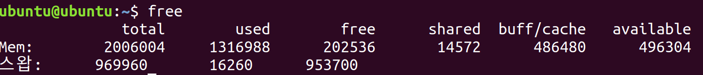
메모리 통계 정보 확인
Total : 시스템에 탑재된 전체 메모리 용량(20GByte)
Free : 표기상 이용하지 않는 메모리
Buff/cache : 버퍼 캐시 또는 페이지 캐시(6장)가 이용하는
Available : 실제 사용 가능한 메모리

Slide 3
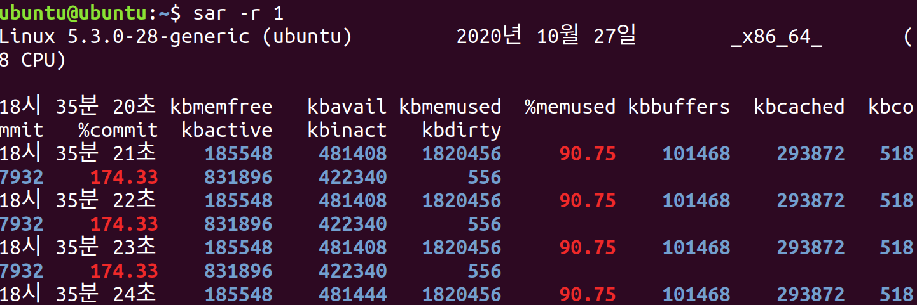
1초 간격으로 메모리 통계 정보 얻기

Slide 4
Out of Memory(OOM)
메모리 사용량이 증가하는 경우 free의 공간이 줄어들게 되며 메모리 관리 시스템은 커널 내부의 해제 가능한 메모리 영역(available)을 해제
OOM Killer : 메모리 관리 시스템이 프로세스를 선택해 강제 종료

Slide 5
단순한 메모리 할당
커널이 프로세스에 메모리를 할당할 때는 크게 두가지
프로세스를 생성할 때 (fork)
프로세스를 생성한 뒤 추가로 동적 메모리를 할당할 때 (malloc)
메모리 할당 요청을 받고 난 후, 빈 메모리 영역에서 필요한 만큼 잘라내고 그 영역의 시작 주소값을 반환함
< 문제발생 >
- 메모리 단편화(Memory fragmentation)
- 다른 용도의 메모리에 접근 가능
- 여러 프로세스를 다루기 곤란

Slide 6
메모리 단편화
빈 공간이 있으나 영역이 나누어져 있으므로 프로세스가 메모리를 100바이트보다 큰 영역을 확보하려고 하면 실패함
메모리가 몇 개 나누어져 있는지 모름
300바이트의 배열을 만드는 것은 안됨
(배열 → 포인터)
0
커널
400
빈 공간
500
프로세스
700
빈 공간
800
프로세스
900
빈 공간
1000

Slide 7
다른 용도의 메모리에 접근 가능
0
커널
400
자유롭게 접근 가능,
데이터를 파괴할 수도 있음
빈 공간
500
프로세스
빈 공간

Slide 8
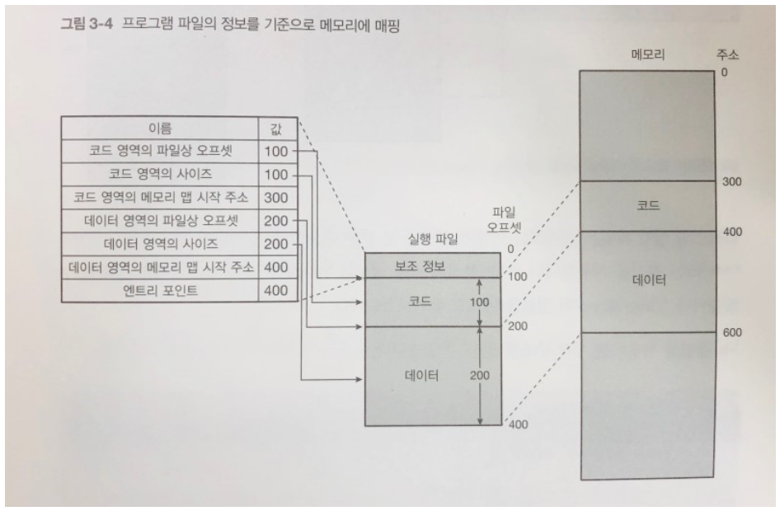
여러 프로세스를 다루기 곤란
코드는 300번지, 데이터는 400번지에 배치되지 않으면 안됨
강제로 다른 곳에 매핑한다고 해도 위험

Slide 9
가상 메모리
가상 메모리
물리 메모리
프로세스가 접근
0
0
커널
50
빈 공간
400
프로세스
주소변환
100
500
빈 공간
프로세스로부터 물리 메모리에 직접 접근하는 방법은 없다!

Slide 10
페이지 테이블
가상 주소에서 물리 주소로의 변환 : 페이지 테이블
페이지 테이블 엔트리 : 가상 주소와 물리 주소가 대응되어 있음
(x86_64 아키텍처의 페이지 사이즈는 4킬로바이트)
가상 주소 공간보다 큰 곳에 프로세스가 접근하는 경우에는 가상 주소가 물리 주소에 매핑되어 있지 않으므로 페이지 폴트가 발생
페이지 폴트가 발생하면 실행 중인 명렁이 중단되고 커널 내의 페이지 폴트 핸들러가 동작

Slide 11
실험해보기(p.130)
잘못된 주소에 접근하는 프로그램 만들어보기
< 주요 사양 >
‘before invalid access’ 문자열을 출력
반드시 접근이 실패하는 ‘NULL’ 주소에 적절한 값(0)을 넣어본다.
‘after invalid access’ 문자열을 출력
(man 7 signal 로 확인)

Slide 12
프로세스에 메모리를 할당할 때
프로그램을 실행하는데 필요한 메모리 사이즈(코드 영역의 사이즈 + 데이터 영역의 사이즈) 영역을 물리 메모리에 할당하여 필요한 데이터를 복사 ( 디맨드 페이징 )
페이지 테이블을 생성하고 가상 주소 공간을 물리 주소 공간에 매핑
엔트리 포인트의 주소에서 실행 시작

Slide 13
실험해보기(p.135)
프로세스의 메모리 맵 정보(/proc/pid/maps) 를 표시
< 캡처 >
메모리를 새로 100Mbyte 확보
다시 메모리 맵 정보를 표시
< 캡처 >
해당 영역의 사이즈 확인
python –c “print(0x_____________ - 0x___________________)”
< 캡처 >

Slide 14
가상 메모리로 해결하기
메모리 단편화 : 가상 주소 공간을 활용하여 단편화(분리)되어 있는 프로세스 영역을 하나의 큰 영역처럼 보이게 할 수 있음.
다른 용도의 메모리에 접근 가능한 문제
가상 주소 공간은 프로세스 별로 만들어지므로 페이지 테이블도 별도임
커널 자체가 사용하는 페이지 엔트리는 ‘커널 전용 모드’가 있으므로 사용자 모드로 동작하는 프로세스도 접근할 수 없음.
여러 프로세스를 다루기 곤란한 문제
각자의 전용 주소 공간이 있으므로 사용할 실제 물리 메모리가 어디에 위치하는지는 신경 안써도 된다.

Slide 15
가상 메모리의 응용
파일 맵
디맨드 페이징
Copy On Write 방식의 고속 프로세스 생성
Swap
계층형 페이지 테이블
Huge Page

